Slide 1
الوحدة 21
القياس والاختبار
الإلكتروني للدوائر
A103000399221

Slide 2
مقدمة الوحدة
لتحديد مشكلات الدوائر، نحتاج إلى فحص الدوائر التناظرية والرقمية واختبارها وقياسها باستخدام أدوات الاختبار والقياس الكهربائية النموذجية.
مع أن المهندسين بمختلف تخصصاتهم قد لا يكونون خبراء في الإلكترونيات، إلا أنه من الضروري أن تكون لديهم مهارات في تحديد أعطال الدوائر الكهربائية وطرق اختبارها نظرًا لأن معظم الأجهزة المنزلية والعمليات الصناعية
تدار بواسطة الدوائر الإلكترونية.
A103000399221

Slide 3
مقدمة الوحدة
ستدرس الدوائر المختلفة واستخداماتها، وبناء مجموعة متنوعة من الأجهزة بمكونات الدوائر المنفصلة والمتكاملة بهدف اختبار الدوائر الإلكترونية التناظرية والرقمية. وإضافة إلى إنشاء إستراتيجية اختبار لتشخيص المشكلات، ستدرس أيضًا إستراتيجيات اكتشاف الأعطال. بعد ذلك، ستقيس دوائر التشغيل وتختبرها لتحديد نوع المشكلات الكهربائية وموضعها.
يمكن للعديد من القطاعات الهندسية، مثل قطاعات الطيران والسيارات والصوت والفيديو والاتصالات اللاسلكية والضوابط الصناعية وأتمتة المصانع، الاستفادة من التقنيات الأساسية للكشف عن المشكلات التي تتطرق إليها هذه الوحدة. ستؤهلك هذه الوحدة للالتحاق بالتعليم العالي أو التدريب المهني أو التلمذة الصناعية أو للعمل فنيًّا كهربائيَّا أو إلكترونيَّا.
A103000399221
Notes:
A basic introduction to the unit.
Useful websites:
Country dependant.

Slide 4
نتاجات التعلم
أ استكشاف الميزات التشغيلية لأجهزة الاختبار الإلكترونية الشائعة المستخدمة لقياس الإشارات واختبارها في الدوائر الإلكترونية.
ب دراسة تقنيات اكتشاف الأعطال وخطط الاختبار المستخدمة عند قياس واختبار الدوائر الإلكترونية.
ج إجراء القياسات والاختبارات على الدوائر الإلكترونية التناظرية والرقمية لتحديد الأعطال بأمان.
د مراجعة قياس واختبار الدوائر الإلكترونية وتقييم الأداء الشخصي
A103000399221

Slide 5
نتاج التعلم أ
استكشاف الميزات التشغيلية لأجهزة الاختبار الإلكترونية الشائعة المستخدمة لقياس الإشارات واختبارها في الدوائر الإلكترونية.
A103000399221

Slide 6
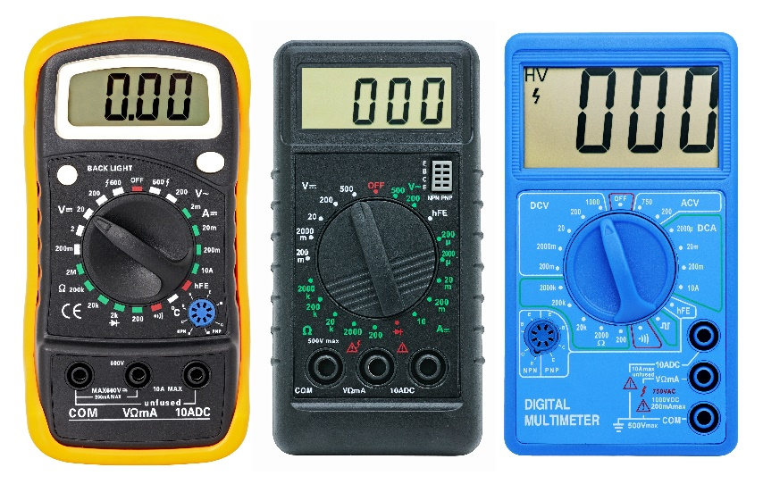
الميزات التشغيلية لأجهزة الاختبار الإلكترونية
الميزات التشغيلية لأجهزة القياس متعددة النطاقات (أجهزة القياس متعددة الأغراض)
معاوقة الدخل ومعاوقة الخرج
تحتوي أجهزة القياس متعددة النطاقات (أجهزة القياس متعددة الأغراض) على قيم معاوقة مختلفة للمدخلات والمخرجات اعتمادًا على المعلمة المراد قياسها.
ويعد فهم خصائص المعاوقة أمرًا بالغ الأهمية لإجراء القياسات الدقيقة.
شاشات عرض تناظرية ورقمية
تحتوي أجهزة القياس متعددة النطاقات (أجهزة القياس متعددة الأغراض) على شاشات تناظرية أو رقمية لعرض قراءات القياس.
ومن عيوب شاشات العرض التناظرية مشكلات اختلاف المنظر أو التزيّغ، بينما توفر الشاشات الرقمية قياسات دقيقة وسهلة القراءة.
الاختيار الصحيح للمحطات
يعد الاختيار الصحيح للمحطات على مقياس متعدد النطاق (جهاز قياس متعدد الأغراض) أمرًا ضروريًا لإجراء قياسات دقيقة.
وتُستخدم محطات مختلفة اعتمادًا على الخصائص المراد قياسها، مثل الجهد أو التيار أو المقاومة أو السعة.
A103000399221

Slide 7
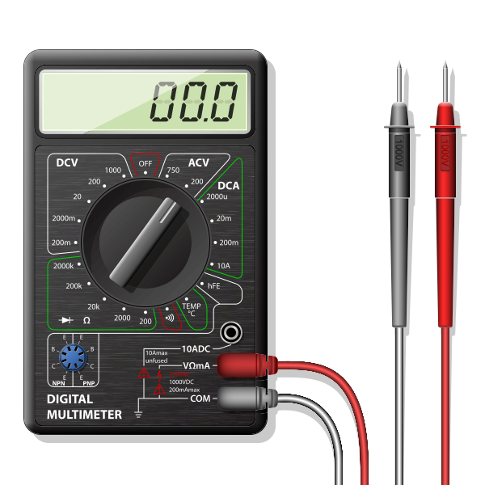
الميزات التشغيلية
لأجهزة الاختبار الإلكترونية
الميزات التشغيلية لأجهزة القياس متعددة النطاقات (أجهزة القياس متعددة الأغراض)
مقارنة بين أجهزة القياس التناظرية والرقمية: تُقدم أجهزة القياس التناظرية قراءات قياس مُستمرة، بينما تُظهر العدادات الرقمية قيمًا عددية دقيقة. ويعتمد الاختيار بين أجهزة القياس التناظرية والرقمية على المتطلبات المحددة لمهمة القياس.
مقارنة بين أجهزة القياس ذات النطاق التلقائي وذات التحديد اليدوي: تقوم أجهزة القياس ذات النطاق التلقائي بتحديد نطاق القياس المناسب تلقائيًا بناءً على إشارة الدخل. وتتطلب مقاييس التحديد اليدوي من المستخدم تعيين نطاق القياس يدويًا، ما يوفر مزيدًا من التحكم ولكن يتطلب مشاركة إضافية من المستخدم.
A103000399221

Slide 8
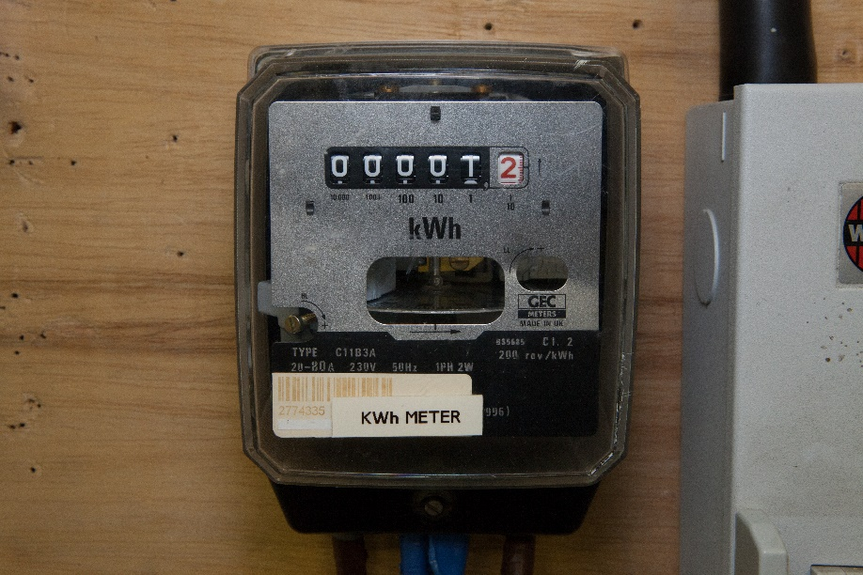
الميزات التشغيلية
لأجهزة الاختبار الإلكترونية
مقارنة بين أجهزة القياس التناظرية والرقمية
تستخدم أجهزة القياس التناظرية إبرة أو مؤشر لعرض نتيجة القياس. وتتطلب تفسيرًا يدويًا للقراءة. ويمكن أن تكون أكثر عرضة لأخطاء التزيغ. وفي العموم، تكون أقل دقةً من الرقمية.
تعرض العدادات الرقمية نتيجة القياس كقيم رقمية على شاشة رقمية. وبذلك توفر قراءات مباشرة ودقيقة. ويمكن أن تقدم ميزات إضافية مثل تحديد النطاق تلقائيًا وتسجيل البيانات. وفي العموم، تُعد أكثر دقةً وموثوقيةً من أجهزة القياس التناظرية.
A103000399221

Slide 9
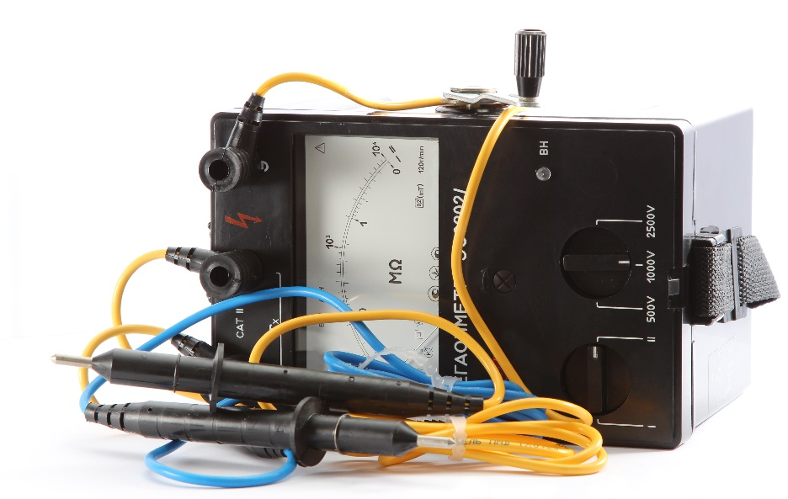
مقارنة بين
أجهزة القياس ذات النطاق التلقائي وذات التحديد اليدوي
تقوم أجهزة القياس ذات النطاق التلقائي
بتحديد النطاق المناسب للإشارة المقاسة تلقائيًا. وتُعد مثالية للمبتدئين أو في المواقف التي يكون فيها مدى الإشارة غير معروف. فهي توفر الوقت نظرًا لانعدام الحاجة إلى تحديد المدى يدويًا.
وتتطلب أجهزة القياس ذات التحديد اليدوي
من المستخدم تحديد المدى المناسب للإشارة المقاسة يدويًا. وتوفر مزيدًا من التحكم في عملية القياس. وتُعد مناسبة للمستخدمين ذوي الخبرة الذين هم على دراية بنطاق الإشارة.
A103000399221

Slide 10
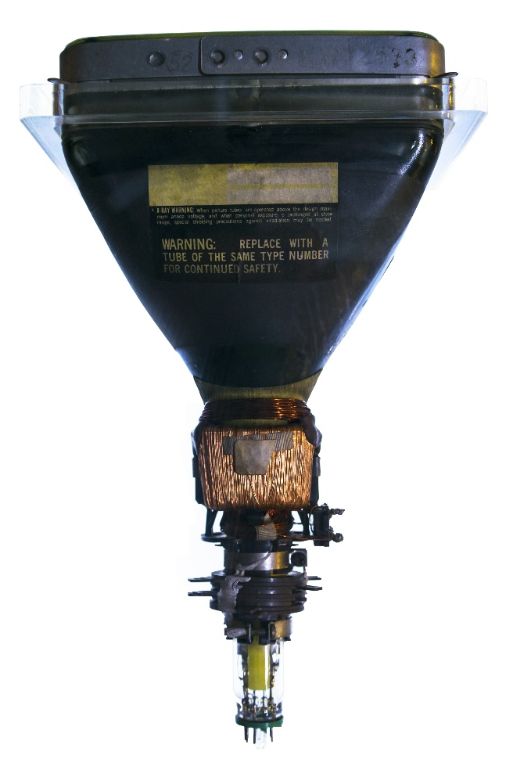
تشغيل جهاز راسم الذبذبات ذو حزمة الإشعاع المزدوجة
صمام الأشعة المهبطية
يُصدر صمام الأشعة المهبطية في جهاز راسم الذبذبات ذو حزمة الإشعاع المزدوجة تيارًا من الإلكترونات تتسارع باتجاه الشاشة. حيث يتحكم الجهد المطبق على الصمام في الإلكترونات، ما يحدد شدة شعاع الإلكترونات وموضعه.
انحراف الشعاع
ينحرف الشعاع الموجود في جهاز راسم الذبذبات ذو حزمة الإشعاع المزدوجة عن طريق تطبيق الجهد على ألواح الانحراف. فبضبط الجهد، يمكن تحريك الشعاع أفقيًا وعموديًا عبر الشاشة، ما يسمح بالقياس الدقيق لشكل موجة التيار المتناوب.
قراءة تمثيل شبكي
التمثيل الشبكي الموجود على شاشة جهاز راسم الذبذبات ذو حزمة الإشعاع المزدوجة هو عبارة عن شبكة تساعد على قياس أشكال الموجة وتحليلها. ويمثل كل مربع على الرسم البياني جهدًا محددًا وفاصلًا زمنيًا، لينتج قراءات ومقارنات دقيقة.
صمام الأشعة المهبطية
في التلفزيون
A103000399221

Slide 11
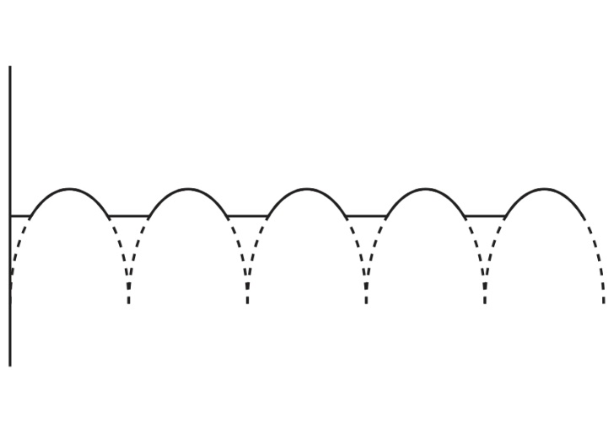
شرح ميزات جهاز راسم الذبذبات
أساس الوقت
يتيح التحكم في القاعدة الزمنية في جهاز راسم الذبذبات للمستخدم ضبط المقياس الأفقي الشكل الموجي المعروض. فهي تحدد المدة الزمنية التي يمثلها كل قسم على الشاشة.
السعة
يتيح التحكم في السعة في جهاز راسم الذبذبات للمستخدم ضبط المقياس الرأسي للشكل الموجي المعروض. حيث يحدد الجهد الذي يمثله كل قسم على الشاشة.
محدد الشكل الموجي
يسمح محدد الشكل الموجي على جهاز راسم الذبذبات للمستخدم باختيار نوع الشكل الموجي المراد عرضه، مثل أشكال الموجة الجيبية أو المربعة أو المثلثية.
الشكل الموجي
A103000399221

Slide 12
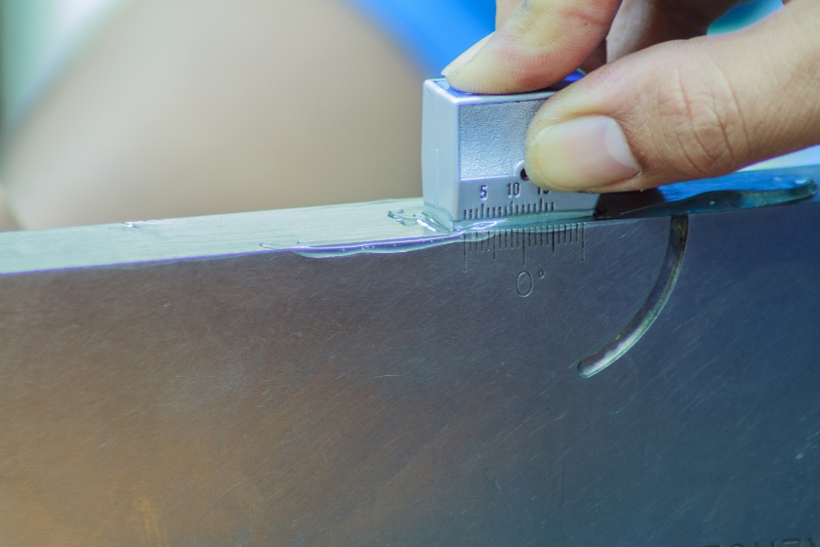
شرح ميزات جهاز راسم الذبذبات
اختيار المُشغل
يحدد اختيار المُشغل على جهاز راسم الذبذبات مصدر وشروط تشغيل عرض الشكل الموجي ويمكن ضبطه على التشغيل الداخلي، حيث يقوم جهاز راسم الذبذبات بتشغيل نفسه بناءً على شرط محدد، أو التشغيل الخارجي، حيث تُشغِّل إشارة خارجية عرض شكل الموجة
مرافق المعايرة المدمجة
تحتوي بعض راسمات الذبذبات على مرافق معايرة مدمجة تسمح للمستخدم بمعايرة الجهاز لضمان الحصول على قياسات دقيقة. وهذا أمر مهم للحفاظ على موثوقية راسم الذبذبات ودقته.
مجس المعايرة
A103000399221

Slide 13
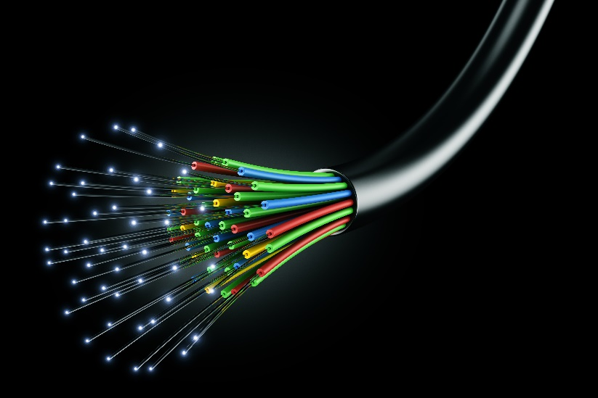
تشغيل محلل الطيف
تحليل التردد المستمر أو المسحوب
يمكن لمحلل الطيف إجراء تحليل التردد المستمر أو المسحوب. حيث يوفر تحليل التردد المستمر عرضًا في الوقت الفعلي للطيف الترددي، بينما يقوم تحليل التردد المسحوب بمسح مجموعة من الترددات لتوفير تحليل مفصّل.
التحكم في النطاق الترددي للدخل
يمكن للمستخدم من خلال التحكم في النطاق الترددي تحديد نطاق الترددات التي سيُحلِّلها مُحلِّل الطيف. ويمكن أن يساعد ذلك على تركيز التحليل في نطاقات تردد محددة ذات أهمية.
قراءة خرج أنبوب الأشعة المهبطية (CRT).
يعرض محلل الطيف الترددي في أنبوب الأشعة المهبطية. ويمكن للمستخدم قراءة الخرج على أنبوب الأشعة المهبطية لتحليل مكونات التردد لإشارة الدخل.
كابل الألياف البصرية - التردد
A103000399221

Slide 14
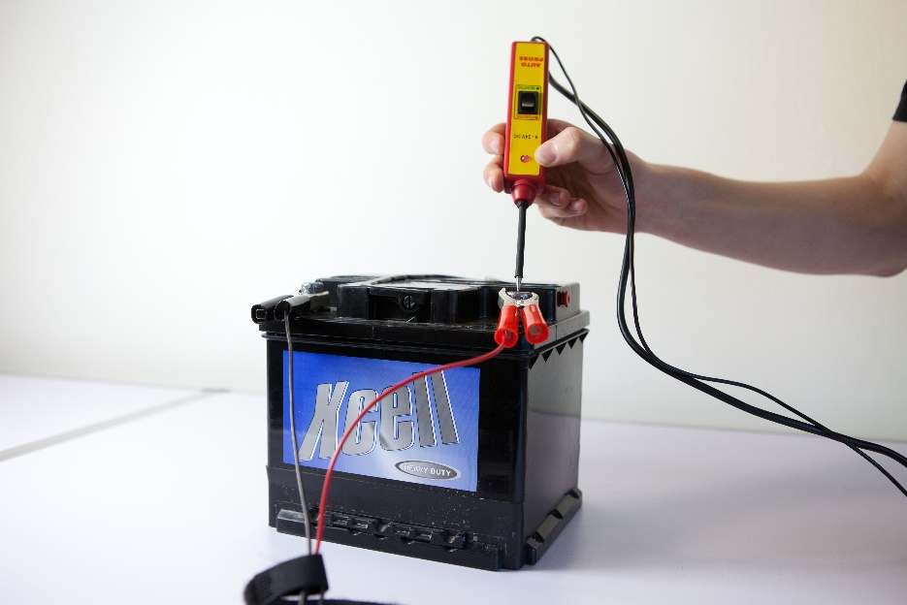
تشغيل أجهزة الاختبار الرقمية
مجس المنطق
يُستخدم مجس المنطق لقياس حالات الخرج في الدوائر الإلكترونية الرقمية. حيث يمكن أن يرصد النقاط التي تتغير فيها الحالات المنطقية في كل من دوائر أشباه الموصلات ذات الأكاسيد المعدنية (CMOS) ومنطق ترانزستور-ترانزستور (TTL)
محلل المنطق
يُستخدم محلل المنطق لالتقاط الإشارات الرقمية في الدوائر الإلكترونية وتحليلها. ويوفر تمثيلًا مرئيًا للإشارات، ما يسمح بالتحليل المتعمق واستكشاف الأعطال وإصلاحها. فعندما يكون المجس بين الحالتين المنطقيتين، فقد يعرض حالة غير محددة أو عائمة.
A103000399221

Slide 15
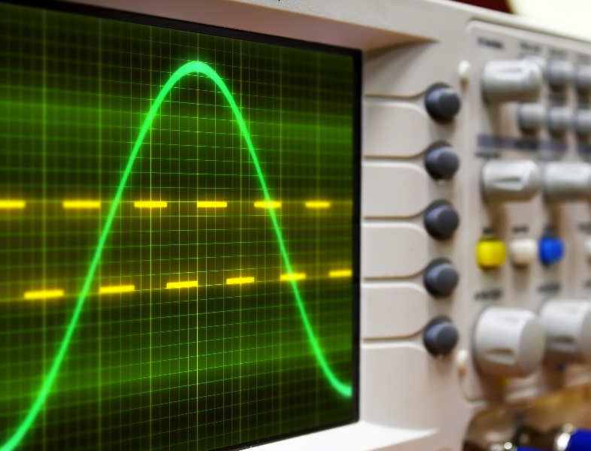
تشغيل أجهزة الاختبار الرقمية:
مولد إشارة متناوب
الأداء الوظيفي
مولد الإشارة المتناوب هو جهاز إلكتروني ينتج شكل موجي مستمر بتردد وسعة وشكل موجة محددين.
ويُستخدم في العديد من التطبيقات مثل اختبار الدوائر الإلكترونية واستكشاف الأعطال وإصلاحها، وتوليد الإشارات الصوتية، وتحليل استجابة التردد.
المزايا الرئيسة
التحكم بالتردد: يسمح المولد بالتحكم الدقيق في تردد الخرج، والذي يتراوح عادةً من ترددات قليلة إلى عدة ميغا هرتز.
التحكم بالسعة: يمكن تعديل سعة الإشارة المولدة لتتناسب مع متطلبات الاختبار أو التطبيق.
اختيار الشكل الموجي: يمكن تحديد الأشكال الموجية المختلفة، مثل الجيبية والمربع والمثلثية والمنشارية، لمحاكاة أنواع الإشارات المختلفة.
خيارات التعديل: تتيح بعض المولدات إمكانات التعديل، ما يسمح بإضافة تعديل السعة أو تعديل التردد أو تعديل الطور (PM) إلى إشارة الخرج.
A103000399221

Slide 16
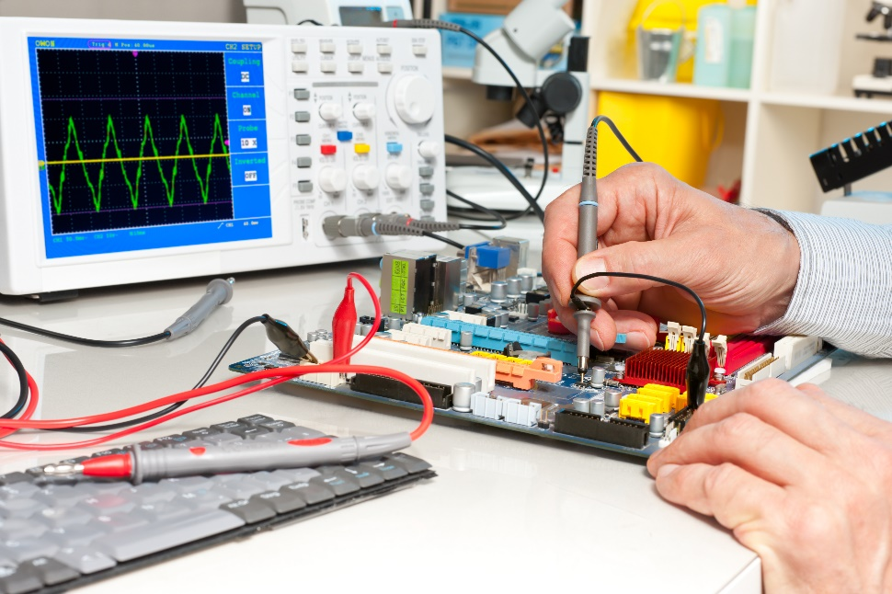
تشغيل أجهزة الاختبار الرقمية:
مولد إشارة متناوب
التطبيقات
تُستخدم مولدات الإشارات المتناوبة في نطاق واسع في مختبرات الإلكترونيات والبحث والتطوير والتصنيع والمؤسسات التعليمية.
فهي أدوات أساسية لاختبار الدوائر الإلكترونية والتحقق من مطابقتها للمواصفات، وتوصيف المكونات، ومحاكاة إشارات العالم الحقيقي لأغراض التحليل والتصميم.
A103000399221

Slide 17
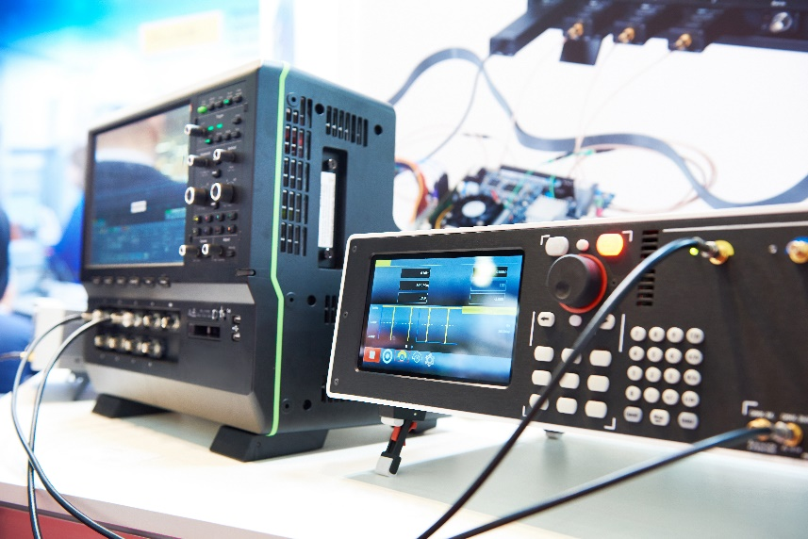
تشغيل أجهزة الاختبار الرقمية:
مولدات النبض الرقمي
نظرة عامة
مولدات النبض الرقمي هي أجهزة إلكترونية تولد نبضات دقيقة من الإشارات الرقمية.
الميزات
تحكم عالي الدقة في التوقيت
عرض وتردد نبضي متغيران
قنوات خرج متعددة
عرض إشارة للمراقبة في الوقت الفعلي
مصدر طاقة تيار مستمر مستقر
تنظيم الجهد
يضمن مصدر طاقة التيار المستمر المستقر خرجًا ثابتًا للجهد، بغض النظر عن التغيرات في جهد الدخل أو اختلافات الحمل.
تحديد التيار
يتضمن مصدر الطاقة ميزة تحديد التيار التي تمنع التدفق المفرط للتيار وتحمي الأجهزة المتصلة من التلف.
A103000399221

Slide 18

تشغيل أجهزة الاختبار الرقمية:
مولد الكلمات الثنائية
ما هو مولد الكلمات الثنائية؟
مولد الكلمات الثنائية هو جهاز يُوَلِّد تسلسلات من الأصفار والآحاد (0 و 1). ويُستخدم بشكل شائع في اختبار الأنظمة الرقمية وبروتوكولات الاتصال.
العناصر التشغيلية
طول الكلمة: يسمح مولد الكلمات الثنائية للمستخدمين بتحديد طول الكلمات الثنائية المراد إنشاؤها.
أنماط البيانات: يقدم أنماط بيانات متنوعة مثل الأنماط العشوائية والمتكررة والمحددة من قبل المستخدم.
تردد الساعة: يمكن للمستخدمين ضبط تردد الساعة المستخدم لإنشاء الكلمات الثنائية.
تنسيق الخرج: يمكن إخراج الكلمات الثنائية المُولَّدة بتنسيقات مختلفة، مثل TTL وCMOS أو إشارات تفاضلية.
A103000399221

Slide 19
نتاج التعلم ب
دراسة تقنيات اكتشاف الأعطال وخطط الاختبار المستخدمة عند قياس واختبار الدوائر الإلكترونية.
A103000399221

Slide 20

الفحص البصري
الفحص البصري
الفحص البصري هو أول اختبار يُجرى عادةً. ويتضمن إجراء فحص بصري للدائرة الإلكترونية بحثًا عن أي علامات للأعطال. وفي ما يأتي خطوات الفحص البصري:
البحث عن علامات المكونات المحترقة أو المتلفة. ويمكن أن يستدل عليها بتغير اللون أو وجود أجزاء ذائبة أو رؤية التلف.
فحص التوصيلات والأسلاك بحثًا عن أي قطع أو انفصال. التأكد من أن جميع التوصيلات آمنة وملحومة جيِّدًا.
مقارنة قيم المكونات بمخططات الدوائر لتحديد أي أخطاء أو تباينات.
يعد الفحص البصري خطوة مهمة في اكتشاف الأعطال، لأنه يمكن أن يساعد على تحديد الأعطال الواضحة التي قد تؤثر في أداء الدائرة. إذا اكتشفت أي أعطال في أثناء الفحص البصري، فإنه يمكن إجراء المزيد من الاختبارات والقياسات لتحديد السبب الدقيق للمشكلة.
A103000399221

Slide 21
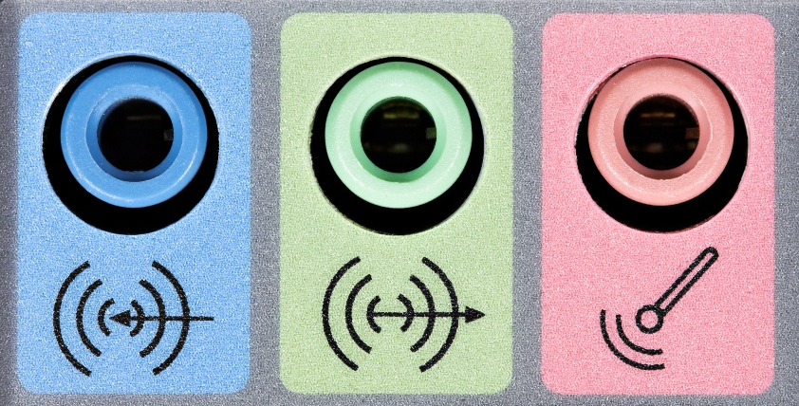
تقنية الدخل إلى الخرج
والخرج إلى الدخل
الاختبار الأمامي - من الدخل إلى الخرج
تُستخدم تقنية الدخل إلى الخرج عندما يكون الخرج المتوقع للنظام الإلكتروني معروفًا أو يمكن التنبؤ به. فيبدأ الاختبار من الدخل حتى تحديد موقع العطل.
الاختبار العكسي - الخرج إلى الدخل
تُستخدم تقنية الخرج إلى الدخل عندما يكون الخرج المتوقع للنظام الإلكتروني غير معروفًا أو لا يمكن التنبؤ به. فيبدأ الاختبار من الخرج حتى الحصول على القيم المتوقعة.
A103000399221

Slide 22
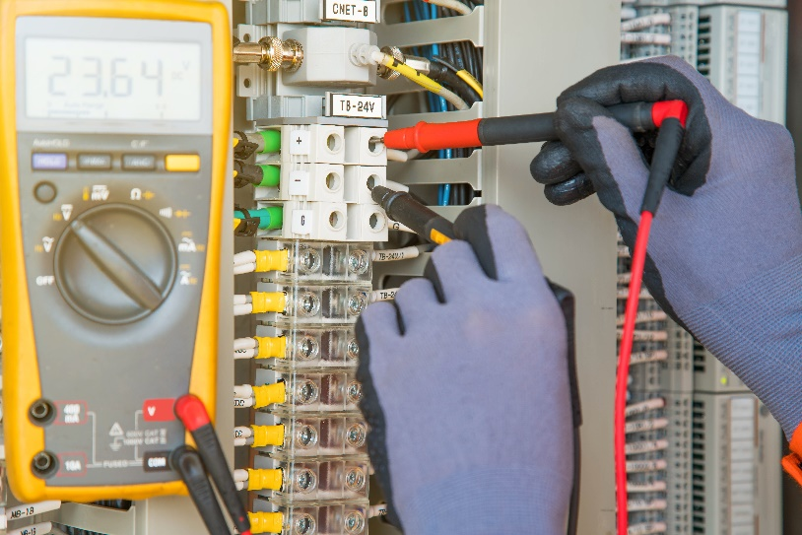
تقنية الانقسام النصفي:
تقليل عدد اختبارات الكفاءة
تُستخدم تقنية الانقسام النصفي لتقليل عدد الاختبارات وتحسين الكفاءة.
وتتضمن هذه التقنية القياس عند نقطة المنتصف من الدائرة.
عملية اكتشاف الأعطال
إذا كانت الإشارة في نقطة المنتصف خاطئة، فإن الخطوة التالية هي الاختبار عند نقطة المنتصف بين الدخل ونقطة الاختبار الأولى.
كرر العملية حتى تنتهي من كافة الأعطال - وبعدها ينحصر العطل بين نقطتي الاختبار الأخيرتين.
لا يوجد عطل في نقطة المنتصف.
إذا لم تكن الإشارة عند نقطة المنتصف خاطئة، يُجرى الاختبار الثاني في منتصف نقطة الاختبار الأولى للخرج.
وتساعد هذه العملية على تحديد موضع العطل في الدائرة.
A103000399221

Slide 23

تقنية المؤشر إلى السبب:
الاستخدام الفعال لبيانات الأعطال
تُستخدم تقنية المؤشر إلى السبب بشكل فعال عند تسجيل بيانات العطل وتحليلها بشكل منهجي.
ربط المؤشرات بالأعطال المحتملة
تستخدم هذه التقنية بيانات الاختبار التاريخية لإنشاء علاقات بين المؤشرات والأعطال المحتملة.
A103000399221

Slide 24
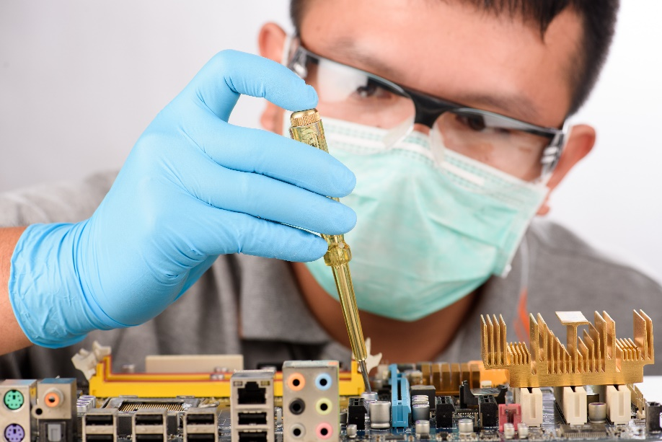
تقنية استبدال الدوائر:
نظرة عامة
تقنية استبدال الدوائر هي طريقة فعالة تستخدم في اكتشاف الأعطال واختبار الدوائر الإلكترونية. استبدال المكونات أو الدوائر المشتبه بها بأخرى سليمة لتحديد ما إذا كان العطل يكمن في المكون أو الدائرة الأصلية.
الإجراء
تحديد المكون أو الدائرة المشتبه بها بناءً على الفحص البصري أو التحليل الآخر.
استبدال المكونات أو الدوائر المشتبه بها بأخرى سليمة.
إعادة اختبار النظام للتأكد من إصلاح العطل.
في حالة استمرار العطل، يلزم إجراء مزيد من التحقيق.
دوائر الاختبار
A103000399221

Slide 25
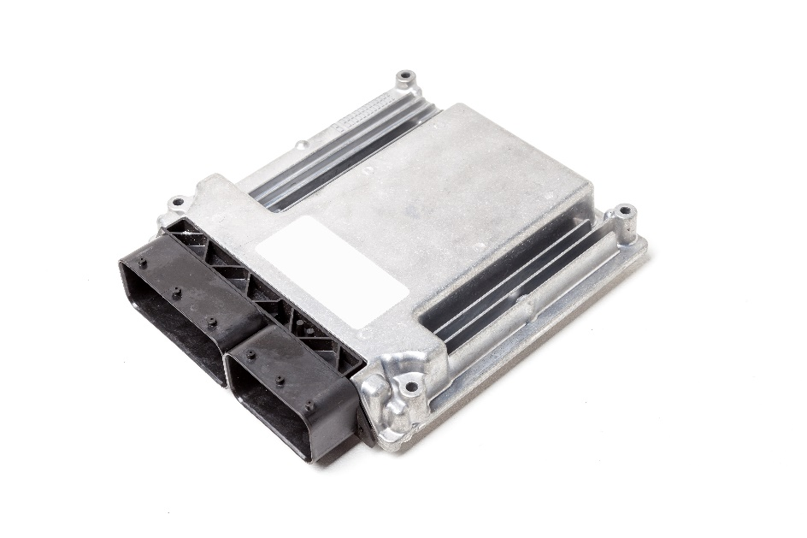
تقنية من القمة للأسفل:
تقنية من القمة للأسفل:
تقنية من القمة إلى الأسفل هي إحدى تقنيات اكتشاف الأعطال المستخدمة بشكل شائع في الأنظمة الإلكترونية المعقدة. تتضمن نهجًا منهجيًا لاختبار الأعطال وتحديدها في النظام.
اختبار النظام بأكمله: تتمثل الخطوة الأولى في اختبار النظام بأكمله لتحديد أي أعطال أو مشكلات واضحة. فهذا يساعد على تضييق نطاق المناطق المحتملة لوجود العطل.
اختبار كل الأنظمة الفرعية: بعد اختبار النظام بأكمله، يجب إجراء اختبار لكل نظام فرعي بمفرده. حيث يساعد ذلك على عزل النظام الفرعي المعيب وتضييق نطاق المكونات المحتملة التي قد تكون مُسببة للعطل.
اختبار كل مكونات النظام الفرعي المعيب. أخيرًا، يجب إجراء اختبار لكل مكون من مكونات النظام الفرعي المعيب لتحديد المكون المحدد الذي يسبب العطل. وتستمر هذه العملية حتى تحديد العطل.
تسمح تقنية من القمة إلى الأسفل باتباع نهج منظم وفعال لاكتشاف الأعطال في الأنظمة الإلكترونية المعقدة.
A103000399221

Slide 26
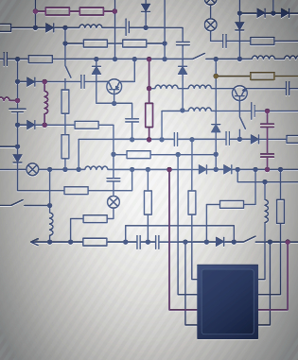
التحضير للاختبار وخطط الاختبار
خطة الاختبار
تتضمن خطة الاختبار ب2 ما يأتي:
أدوات اكتشاف الأعطال مثل الرسوم البيانية ذات الصلة (مخطط الكتلة، مخططات أسلاك الدائرة).
التفاوتات المسموح بها للمكونات والدوائر.
الرسوم البيانية الوظيفية.
مخططات استكشاف الأعطال وإصلاحها.
أوراق بيانات المكونات.
كتيبات التشغيل والصيانة
السجلات والبيانات القائمة على البرمجيات
كما تشمل تحديد نقاط الاختبار الرئيسة وظروف الإشارة المتوقعة للدوائر التناظرية والرقمية. بالإضافة إلى ذلك، يجب إنتاج جدول الاختبار.
A103000399221

Slide 27
طرق الإبلاغ عن الأعطال
تعد طرق الإبلاغ عن الأخطاء جزءًا أساسيًا من عملية الاختبار. فهي تساعد على تحديد أي أعطال أو مشكلات قد تنشأ في أثناء الاختبار وتوثيقها. وتُستخدم نماذج تقارير اكتشاف الأعطال الموحدة للحصول على تفاصيل مهمة بشأن العطل، بما في ذلك المؤشرات وأجهزة الاختبار المستخدمة والحلول المقترحة.
تضمن هذه التقارير إمكانية التتبع وتوفر معلومات قيمة لاستكشاف الأعطال وإصلاحها وحل المشكلات.
مؤشر العطل | أجهزة الاختبار المستخدمة | الرقم التسلسلي | الفحوصات التي أُجرِيت | الحل المقترح
الجهاز لا يعمل | أجهزة القياس متعددة الأغراض، مزود الطاقة | 12345 | التحقق من توصيل مصدر الطاقة واختبار جهد الخرج. | استبدال مصدر الطاقة المعيب
اتصال متقطع | محلل الشبكة، كابل إيثرنت | 67890 | جرى تحليل حركة الشبكة واختبار الكبل لضمان سلامة التوصيل | جرى استبدال الكابل المعيب
تعطل البرنامج | أدوات تصحيح الأخطاء، إصدار البرنامج | ABCDE | سجلات الأعطال التي جرى تحليلها واختبارها باستخدام إصدارات برامج مختلفة | تطبيق تصحيح برمجي
تشوه الشاشة | راسم الذبذبات، واجهة العرض | FGHIJ | تحليل الشكل الموجي للإشارة، واختبارها باستخدام واجهات عرض مختلفة | استبدال واجهة العرض المعيبة
A103000399221

Slide 28
نتاج التعلم ج
إجراء القياسات والاختبارات على الدوائر الإلكترونية التناظرية والرقمية لتحديد الأعطال بأمان.
A103000399221

Slide 29
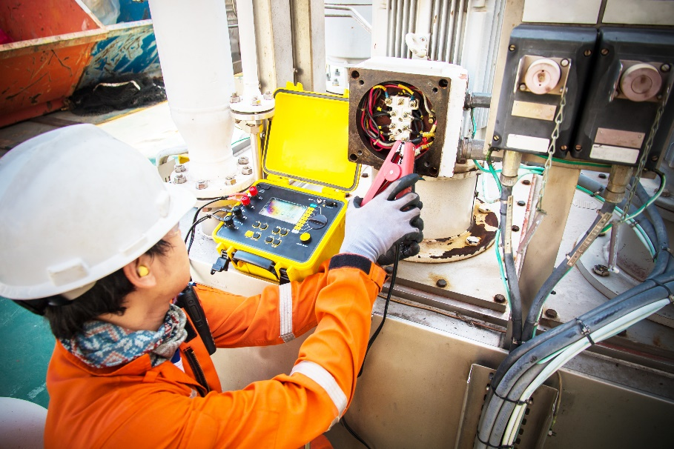
ممارسات العمل الآمن
اتبع قواعد السلامة
اتبع دائمًا قواعد السلامة وإرشاداتها عند التعامل مع الدوائر الإلكترونية لمنع وقوع الحوادث والإصابات.
تصرف بمسؤولية
تصرف بمسؤولية في بيئة ورشة العمل عبر الحفاظ على مساحة العمل نظيفة ومنظمة، وحافظ على المعدات والأدوات.
تقييمات الأخطار والضوابط
حدِّد تقييمات الأخطار والضوابط وافهمها لضمان بيئة عمل آمنة.
استخدام الأجهزة للغرض المصممة له
استخدم الأجهزة والأدوات الإلكترونية للغرض المصممة له وتجنب استخدامها بطرق قد تسبب ضررًا أو تلفًا.
احمِ نفسك والآخرين
اتخذ الاحتياطات اللازمة لحماية نفسك والآخرين من المخاطر المحتملة عند التعامل مع الدوائر الإلكترونية.
A103000399221

Slide 30
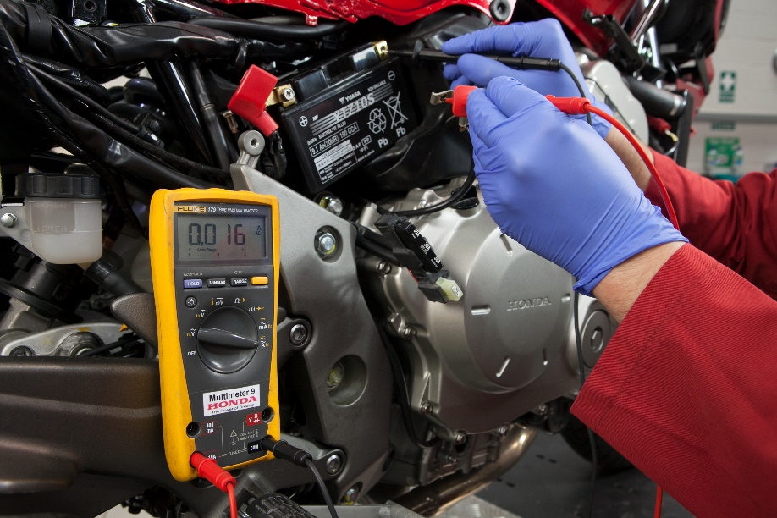
اكتشاف عملي للأعطال
في الدوائر الإلكترونية
قياس ظروف الإشارة
قياس ظروف الإشارة في نقاط الاختبار الرئيسة للدوائر غير التالفة.
مقارنة نتائج القياس بالقيم الاسمية لتحديد الانحرافات.
تطبيق خطط اكتشاف الأعطال
تطبيق خطط اكتشاف الأعطال لتحديد مؤشرات العطل.
استخدام أجهزة اختبار مناسبة لتحليل سلوك الدائرة.
اختيار التقنيات وتطبيقها
تحديد تقنيات اكتشاف الأعطال المناسبة بناءً على مؤشرات العطل المحددة.
تطبيق التقنيات المختارة لتحديد الأعطال وتشخيصها.
تحديد الأعطال
تحديد الأعطال بناءً على نتائج تقنيات اكتشاف الأعطال المطبقة.
تحديد السبب الجذري للأعطال ووضع الحلول المناسبة.
A103000399221

Slide 31
نتاج التعلم د
مراجعة قياس واختبار
الدوائر الإلكترونية
وتقييم الأداء الشخصي
A103000399221

Slide 32
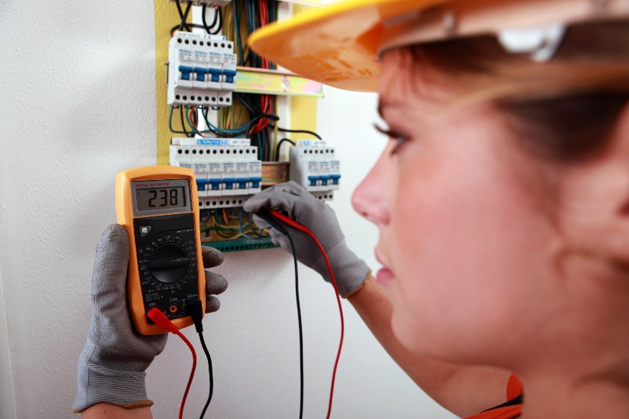
مراجعة قياس
واختبار الدوائر الإلكترونية
الدروس المستفادة من قياس الدوائر الإلكترونية واختبارها
مهارات الصحة والسلامة
إدارة الأخطار الكهربائية، مثل الصدمات الكهربائية، واتخاذ إجراءات الطوارئ المناسبة.
استخدام معدات الحماية الشخصية لضمان السلامة الشخصية.
الحفاظ على منطقة العمل نظيفة ومرتبة لمنع وقوع الحوادث والحفاظ على الكفاءة.
مهارات قياس الدوائر الإلكترونية واختبارها
اختيار أجهزة الاختبار الإلكترونية المناسبة لإجراء قياسات دقيقة وموثوقة.
فهم كيفية استخدام أجهزة الاختبار الإلكترونية بشكل صحيح للحصول على بيانات مفيدة.
تقنيات استكشاف الأعطال وإصلاحها لتحديد مشكلات الدائرة وحلها.
المهارات الهندسية العامة
تطبيق المفاهيم الرياضية لتحليل مشكلات الدوائر وحلها.
تفسير الرسومات والمخططات لفهم تخطيطات الدوائر والتوصيلات.
تطوير أساس قوي في المبادئ الهندسية لتصميم الدوائر وتحليلها بفعالية.
A103000399221

Slide 33

الأداء الشخصي في أثناء قياس الدوائر الإلكترونية واختبارها
التخطيط وإدارة الوقت
يعد التخطيط الفعال للوقت وإدارته أمرًا بالغ الأهمية عند قياس الدوائر الإلكترونية واختبارها. إذ أنه من المهم تخصيص وقت كافٍ لكل نشاط والتأكد من إنجازه بالترتيب المناسب.
مهارات التواصل والتثقيف
تعد مهارات التواصل والتثقيف الجيدة ضرورية لمتابعة التعليمات وتنفيذها وتفسير الوثائق والتواصل الفعال مع الآخرين كتابيًا وشفهيًا.
حل المشكلات والمثابرة
من الضروري اتباع نهج منطقي لحل المشكلات عند تحديد الأعطال في الدوائر الإلكترونية. وهذا يتطلب المثابرة والقدرة على التفكير النقدي لاستكشاف الأعطال وحلها.
A103000399221

Slide 34
شكر وتقدير
الصور
123 آر إف: أرتور سينينكو (الشريحة 6)، أمبول سونثونغ (الشريحة 12)؛ بيرسون إديوكيشن ليمتد: استوديو 8 (الشريحة 8)، بيرسون إديوكيشن ليمتد (الشريحة 11)، استوديو 8 (الشريحة 14)، استوديو 8 (الشريحة 30)؛ شوترستوك: سيرجي كورولكو (الشريحة 7)، ياوهينكا (الشريحة 9)، يوجيوهان
(الشريحة 10)، زينتيليا (الشريحة 13)، أليكسي فيلاتوف (الشريحة 15)، أنيافانوفا (الشريحة 16)،
سيرجي ريزوف (الشريحة 17)، توريا (الشريحة 18)، ماكسكيث (الشريحة 20)، ستيفن بونك (الشريحة 21)، أويل آند غاز فوتوجرافر (شريحة 22)، ويف بريك ميديا (الشريحة 23)، لوكر_استوديو (الشريحة 24)، ألكسندر كوندراتوف (الشريحة 25)، لونلي (الشريحة 26)، زمينتويز (الشريحة 29)، أوريمار (الشريحة 32)، باتشيفس (الشريحة 33).
A103000399221

